Slide 1




STATISTIČKE METODE ZA ANALIZU LOGISTIČKIH PODATAKA
Uvod u operacijska istraživanja
Predavanje
BAS4SC
Business Analytics Skills
for the Future-proofs Supply Chains
Broj projekta – 2022-1-PL01-KA220-HED-000088856

Slide 2
Agenda
Operacijska istraživanja
Strateško logističko planiranje
Poslovna analitika
Sustavi za podršku odlučivanju
Inženjerstvo temeljeno na znanju

Slide 3
Operacijska istraživanja (OR)
Operacijska istraživanja, često skraćeno na OR, disciplina je koja se bavi razvojem i primjenom analitičkih metoda za poboljšanje donošenja odluka.
Pojam znanost o upravljanju ponekad se koristi kao sinonim.

Slide 4
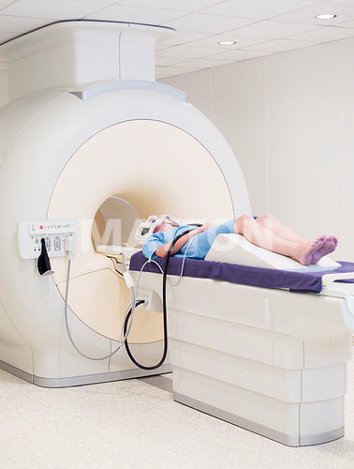




Operacijska istraživanja
Interakcija između planiranih tehničkih i ljudskih sustava.
Karakteristike:
  Varijabilnost
    Deterministički
    Stohastički
  Međuovisnost
    (ne)ovisnost među komponentama
  Složenost
    Strukturni
    Bihevioralni

Slide 5
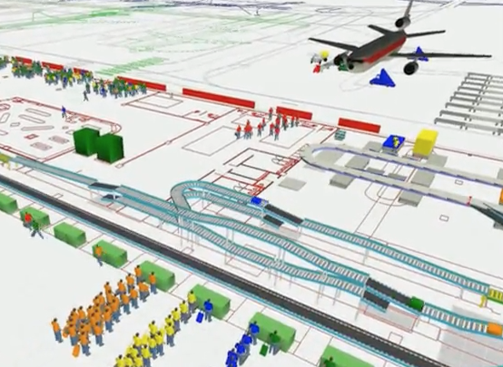
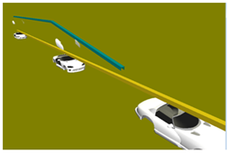
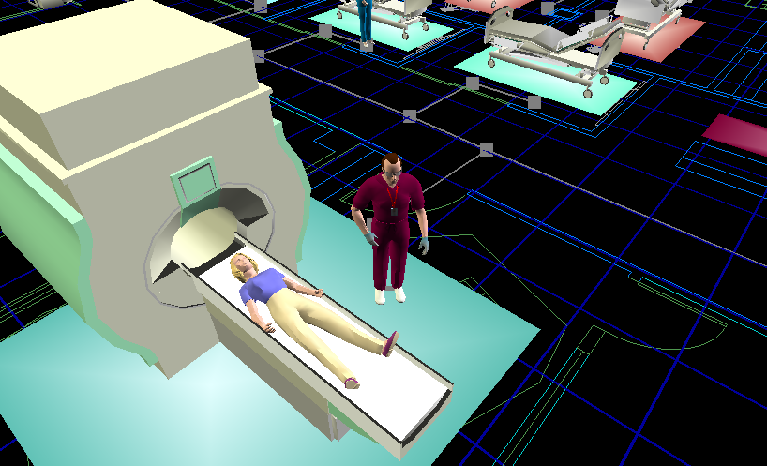
Primjeri upotrebe
Problem 1: Razumijevanje uskih grla koja ograničavaju performanse rada sustava …
Problem 2: Analiza utjecaja proizvodnih rasporeda na operacije …
Problem 3: Operacije, koje uključuju ljude …

Slide 6
Operacijska istraživanja u logistici
Metode operacijskog istraživanja koriste se u strateškom planiranju logistike za:
  omogućavanje složene analize što ako;
  upravljanje složenošću: međuovisnost + varijabilnost + dinamika;
  uključivanje manje troškova i smetnji u procesu nego eksperimentiranje sa stvarnim sustavom;
  fokus na detalje;
  poboljšanje razumijevanja sustava;
  poboljšanje komunikacije između menadžmenta i stručnjaka.
Izvor: (Robinson, 2004.)

Slide 7
Strateško logističko planiranje
Strateško logističko planiranje obuhvaća sve aktivnosti koje je potrebno provesti na strateškoj, taktičkoj i operativnoj razini kako bi se osiguralo:
  upravljanje potpunom kvalitetom (engl. Total Quality Management - TQM)
  proizvodnja točno na vrijeme (Just in Time - JIT ).
Izvor: (Ciampa, 1992.), (Britannica, 2023.)

Slide 8
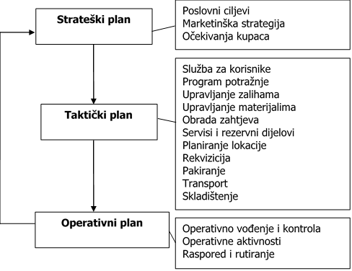
Strateško logističko planiranje
Izvor: ( Ciampa , 1992.)

Slide 9
SCOR
SCOR referentni model (planiranje, sourcing, proizvodnja, isporuka, povrat i omogućavanje) pomaže tvrtkama da procijene i usavrše upravljanje lancem opskrbe radi pouzdanosti, dosljednosti i učinkovitosti – (lean) 6-sigma .
Six Sigma projekti poboljšanja poslovanja slijede dvije različite metodologije, svaka s pet faza:
  DMAIC (define, measure, analyze, identify and control / definiraj, izmjeri, analiziraj, identificiraj i kontroliraj) koristi se za projekte usmjerene na poboljšanje postojećeg poslovnog procesa;
  DMADV (define, measure, analyze, design and verify / definiraj, izmjeri, analiziraj, dizajniraj i provjeri) koristi se za projekte usmjerene na stvaranje novih dizajna proizvoda ili procesa.
Metodologija DMADV poznata je i kao Dizajn za Six Sigma (DFSS ) .
Izvor: (AIMS, 2021.), ( Tennant , 2001.)

Slide 10
Dizajn za Six Sigma (DFSS)
Faze Dizajna za Six Sigma (DFSS) su:
Definirati ciljeve dizajna koji su u skladu sa zahtjevima kupaca i strategijom poduzeća;
Mjerenje i identificiranje karakteristika koje su ključne za kvalitetu (CTQ), mjerenje mogućnosti proizvoda, kapacitet proizvodnog procesa i mjerenje rizika;
Analizirati kako bi se razvile i dizajnirale alternative;
Osmislite poboljšanu alternativu, koja najbolje odgovara analizi u prethodnom koraku;
Provjeriti dizajn, postaviti pilotne projekte, implementirati proizvodni proces i predati ga vlasniku/vlasnicima procesa.
Izvor: (Chowdhury, 2002.)

Slide 11
Poslovna inteligencija i analitika
Poslovna inteligencija (BI) obuhvaća sve strategije i tehnologije koje poduzeća koriste za analizu podataka iz prošlih i trenutnih poslovnih informacija.
Poslovna analitika (BA) je proces temeljen na poslovnoj inteligenciji (BI), koji omogućuje nove uvide u poslovne procese i bolje strateško donošenje odluka za budućnost; nadograđuje se na rudarenje podataka (DM), proces pronalaženja anomalija, obrazaca i korelacija u većim skupovima podataka kako bi se predvidjeli rezultati.
Primjer: Planiranje prodaje i operacija (SOP) je fleksibilan alat temeljen na poslovnoj inteligenciji za predviđanje i planiranje proizvodnih aktivnosti; obuhvaća planiranje prodaje, proizvodnje i kapaciteta.
Izvor: (Tableau, 2023.)

Slide 12
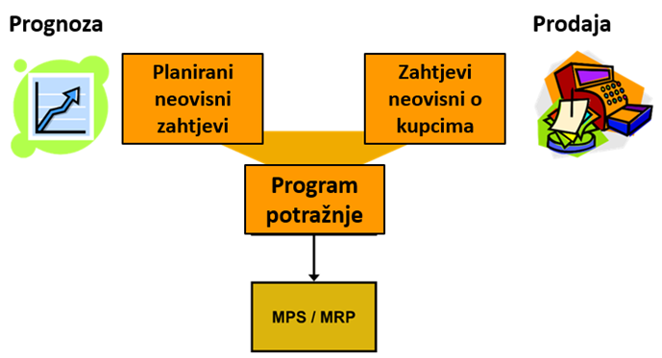
SOP (1/2)
Institucionalno znanje

Slide 13
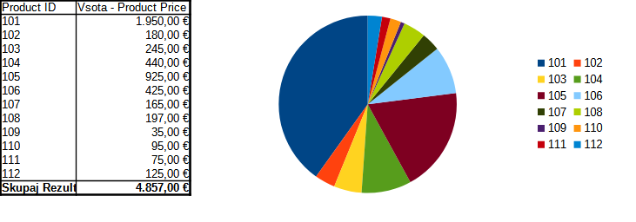
SOP (2/2)
Institucionalno znanje
Izvor: skup podataka DM (2024) iz 3. poglavlja

Slide 14
Poslovna analitika
Agregacija podataka: prije analize, podatke je prvo potrebno prikupiti, organizirati i filtrirati, bilo putem dobrovoljnih podataka ili transakcijskih zapisa;
Rudarenje podataka: rudarenje podataka sortira velike skupove podataka koristeći baze podataka, statistiku i strojno učenje kako bi se identificirali trendovi i uspostavili odnosi;
Identifikacija asocijacije i sekvence: identifikacija predvidljivih radnji koje se izvode zajedno s drugim radnjama ili sekvencijalno;
Rudarenje teksta: istražuje i organizira velike, nestrukturirane skupove tekstualnih podataka u svrhu kvalitativne i kvantitativne analize;
Prognoziranje: analizira povijesne podatke iz određenog razdoblja kako bi se donijele informirane procjene koje su prediktivne u određivanju budućih događaja ili ponašanja;
Prediktivna analitika: prediktivna poslovna analitika koristi razne statističke tehnike za stvaranje prediktivnih modela koji iz skupova podataka izdvajaju informacije, identificiraju obrasce i pružaju prediktivni rezultat za niz organizacijskih ishoda;
Optimizacija: nakon što su trendovi identificirani i napravljena predviđanja, tvrtke mogu koristiti tehnike simulacije kako bi testirale najbolje moguće scenarije;
Vizualizacija podataka: pruža vizualne prikaze poput grafikona i dijagrama za jednostavnu i brzu analizu podataka.

Slide 15
Sustavi za podršku odlučivanju
Sustavi za podršku odlučivanju (DSS) su interaktivni sustavi koji pomažu donositeljima odluka u korištenju podataka i modela za rješavanje nestrukturiranih ili djelomično strukturiranih problema.
Ekspertni sustav (ES) je aplikacijski program ili okruženje koje učinkovito podržava rješavanje problema u specijaliziranom problemskom području, zahtijevajući stručno znanje i vještine.
Uz statističke i simulacijske metode koje se koriste u BA, DSS često uključuje modele koji omogućuju donošenje odluka na temelju skupa prepoznatljivih kriterija, težina, funkcije korisnosti i podataka o varijantama.
Primjer: Višekriterijsko odlučivanje (MCDM) procjenjuje više (moguće) sukobljenih kriterija u donošenju odluka nad skupom kandidata za rješenja ili varijanti.

Slide 16
Primjer: Višekriterijski proces odlučivanja
MCDM model odlučivanja sastoji se od:
  Kriteriji – parametri ulaznih varijanti, ključni za naš dizajn;
  Ponderi – relativna važnost odabranih kriterija;
  Funkcija korisnosti – funkcija koja kombinira ponderirane parametre varijanti u vrijednost prikladnosti;
  Podaci – podaci koji predstavljaju varijante; ulazni podaci za naš MCDM model.

Slide 17
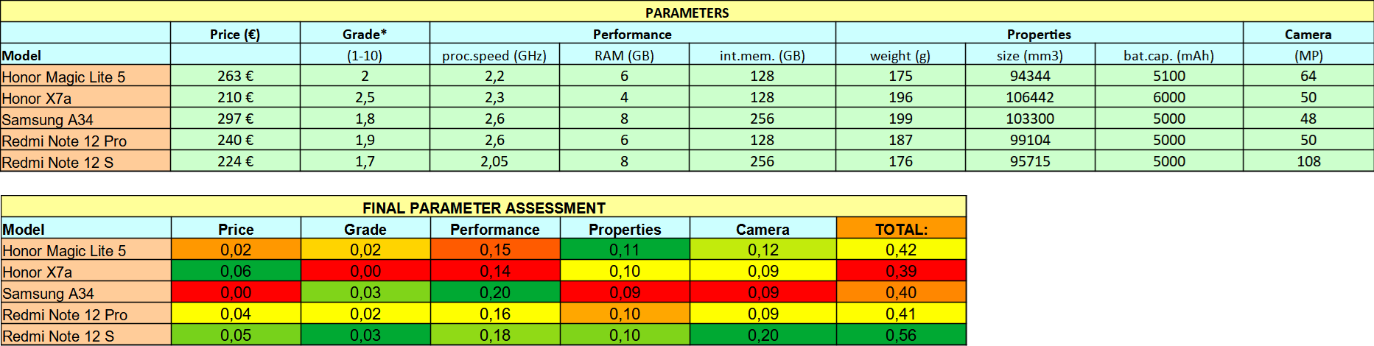
Primjer MCDM-a (1/2)

Slide 18
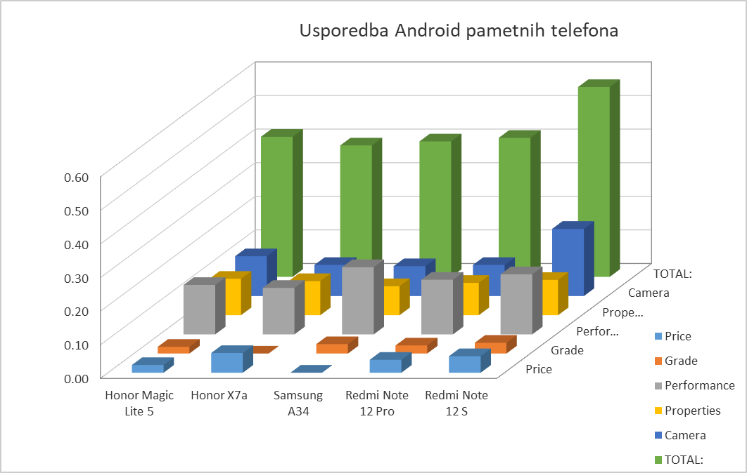
Primjer MCDM-a (2/2)

Slide 19
MCDM postupak
Prikaz varijanti (V) njihovim karakterističnim parametrima (P): {V _{i} (P _{i,1} ; P _{i,2} ; … P _{i,n} ); i =1...m};
Normalizacija parametara izračunavanjem relativnog lokalnog stupnaj p _{i,j} za svaki P _{i,j} (j=1...n), s obzirom na maksimalnu vrijednost P _{i,j j} - ^{tog} parametra iz svih i uzoraka:
  p _{i,j} = P _{i,j} /max { P _{i,j} } ako je veća vrijednost P _{i,j} povoljnija;
  p _{i,j} =1 - P _{i,j} /max { P _{i,j} } ako je manja vrijednost Pi,j povoljnija;
Ocjene su ponderirane prema preferencijama: x _{i,j} = p _{i,j} * U _{j} za svaki j=1...n, ponderima U _{j} koji se trebaju zbrojiti do 1, tj. 100%;
Ponderirane ocjene svih varijanti se zbrajaju: X _{i} =∑ x _{i,j} za svako i =1...m kako bi se dobile složene ocjene prema našoj funkciji korisnosti;
Najbolja varijanta je odabrana Y=max {X _{i} }.

Slide 20
Inženjerstvo temeljeno na znanju (KBE)
Inženjerstvo temeljeno na znanju (KBE) je inženjerska metodologija koja sustavno integrira inženjersko znanje u sustav dizajna.
Životni ciklus upravljanja znanjem:
  Identificiraj: odabrana je nesukladnost sa željenim stanjem koja se pojavljuje u procesu proizvodnje zbog loše definiranog proizvoda ili procesa.
  Uhvati: iskustvo sa svojim svojstvima je uhvaćeno.
  Analizirajte: napravljena je analiza temeljnog uzroka snimljenog iskustva kako bi se identificirala odgovarajuća strategija lijeka i njezina ponovna uporaba kako bi se spriječile ponovne anomalije.
  Pohrani: uvidi iz analize arhiviraju se s iskustvom.
  Traži i dohvati: iskustvo se traži i dohvaća.
  Upotreba: koristi se element iskustva.
  Ponovno korištenje: zaključuje se ciklus upravljanja znanjem i započinje novi.
Izvor: (Andersson & Larsson & Ola, 2011.)

Slide 21
Strateško upravljanje logistikom (OR + KBE)
Inženjerstvo temeljeno na znanju nadopunjuje se daljnjim (OR) disciplinama, npr.:
  Računalno potpomognuto upravljanje projektima (PS);
  Računalno potpomognuto projektiranje (CAD), proizvodnja (CAM) i robotika (CIM);
  Modeliranje i analiza računalnom simulacijom (SMA);
  Računalno potpomognuto detaljno planiranje proizvodnje (MPS / MRP).
Projekti poboljšanja poslovanja DFSS-a u strateškom planiranju logistike u skladu su s KBE-om.
Izvor: (Andersson & Larsson & Ola, 2011.)

Slide 22
Sažetak
Primjene OR-a nalaze se u sustavima upravljanja znanjem (KMS):
  Sustavi za podršku odlučivanju (DSS),
  Poslovna analitika (BA) kao nadogradnja rudarenja podataka (DM) i
  Inženjerstvo temeljeno na znanju (KBE) kao nadogradnja računalno potpomognutog inženjerstva (CAE).

Slide 23
Literatura
AIMS (2021). SCOR - Supply Chain Operations Model. [available at: https://aims.education/study-online/supply-chain-operations-reference-model-scor/, access June 20, 2023]
Ciampa, D. (1992). Total Quality: A User's Guide for Implementation, Addison-Wesley.
Britannica, T. Editors of Encyclopaedia (2023). Just-in-time manufacturing, Encyclopedia Britannica. [available at: https://www.britannica.com/topic/just-in-time-manufacturing, access June 20, 2023]
Chowdhury, S. (2002). Design for Six Sigma: The revolutionary process for achieving extraordinary profits, Prentice Hall,
Tableau (2023). Comparing Business Intelligence, Business Analytics and Data Analytics. [Available from: https://www.tableau.com/learn/articles/business-intelligence/bi-business-analytics, access June 20, 2023]
Tennant, G. (2001). SIX SIGMA: SPC and TQM in Manufacturing and Services, Gower Publishing, Ltd.
Robinson, S. (2004). Simulation: The Practice of Model Development and Use, Wiley.
Andersson, P. & Larsson, T. & Ola, I. (2011). A case study of how knowledge based engineering tools support experience re-use. In Research into Design – Supporting Sustainable Product Development, Chakrabarti, A. (Edt.), Research Publishing, Indian Institute of Science, Bangalore, India.

Slide 24
Hvala na pažnji

